Slide 1
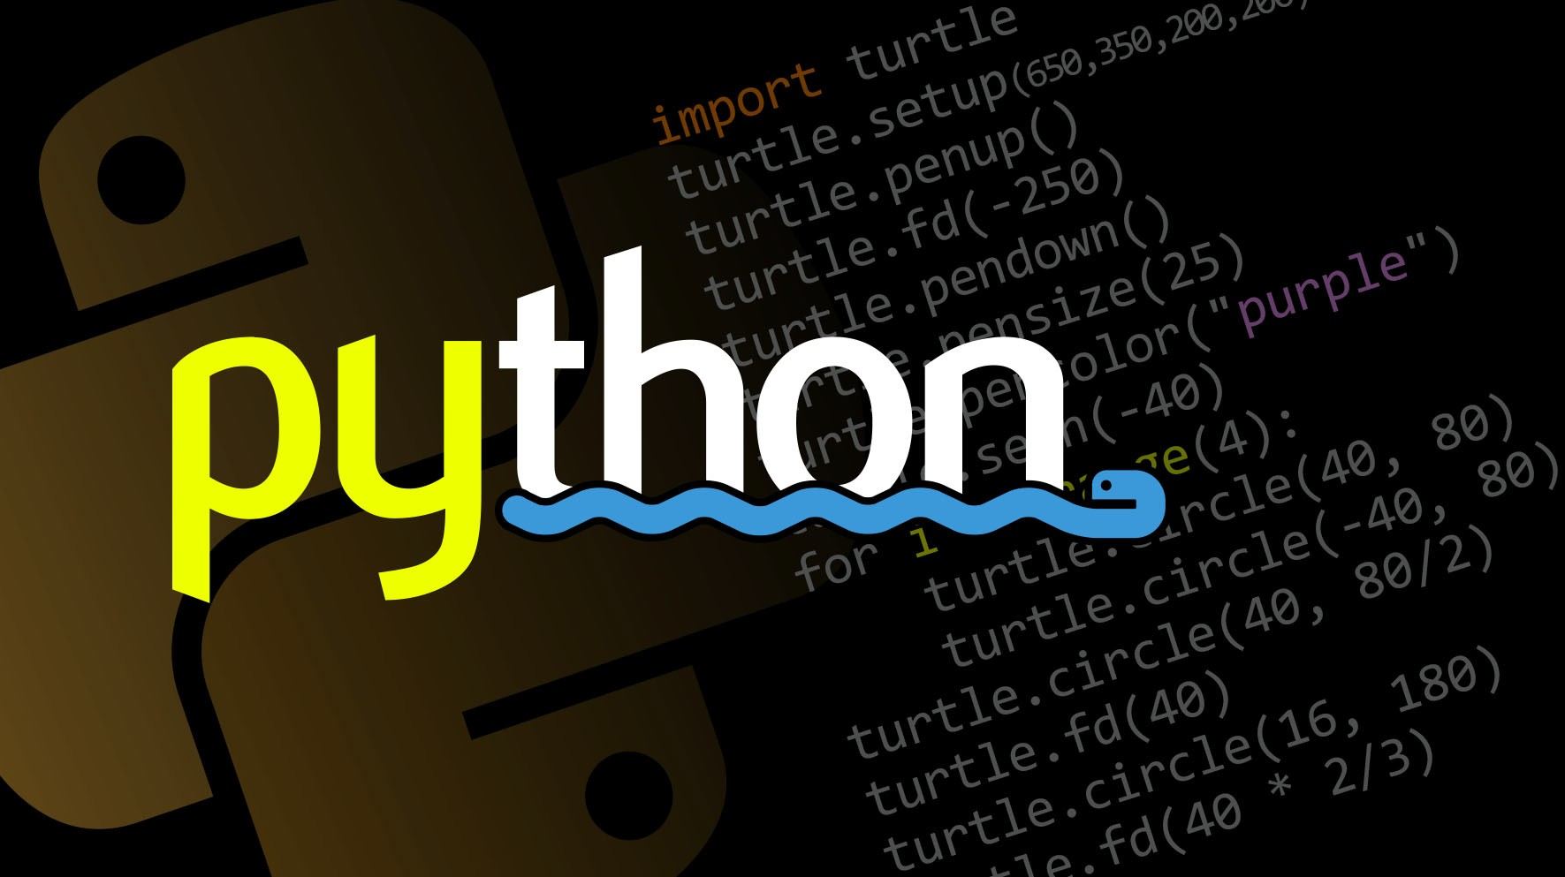



Slide 2


Python语言程序设计
课程基本情况

Slide 3
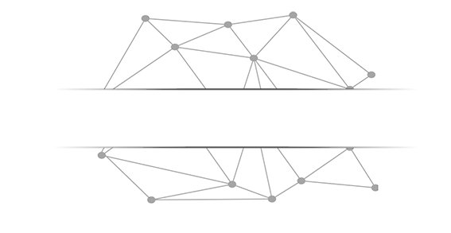
课程定位与目标

Slide 4
课程定位
面向编程零基础并体现大学水平的Python语言入门课程
- 零基础：语言程序设计入门课程
- 大学水平：围绕"Python基础语法"的体系化内容讲解
- Python：全球最流行、产业最急需的程序设计语言

Slide 5
适用对象
面向编程零基础并体现大学水平的Python语言入门课程
- 适用各层次各专业大学在校生：程序设计入门课程
- 适用拟构建坚实能力的自学者：体系化编程基础课程
- 适用全国计算机等级考试考生：Python科目复习课程

Slide 6
教学目标
编写100行左右Python程序，掌握一门可用20年以上的编程语言
- 掌握抽象并求解基本计算问题的初步能力
- 了解产业界解决复杂计算问题的基本方法
- 享受编程求解和科技创新带来的高阶乐趣

Slide 7
教学目标
编写100行左右Python程序，掌握一门可用20年以上的编程语言
- 学会编程，掌握一项基本技能
- 体会思维，理解信息处理法则
- 培养习惯，带来更多人生可能

Slide 8
课程教学安排

Slide 9
课程学时
时间成本：2-3小时/周，共9周，合计约25小时
- 视频学时：1.5-2小时/周，共9周
- 练习学时：1-2小时/周（可选），共9周
- 测验学时：0.5-1小时/周，共9周

Slide 10

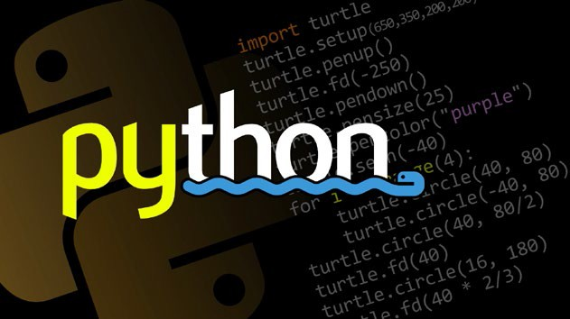

课程形式
在线实践
在线课程
python123
https://python123.io
https://www.icourse163.org
离线资料 教材/教辅/课件/代码等

Slide 11
课程内容
完整讲解"Python基础语法"并适度扩展讲解若干常用模块
- 1套"Python基础语法"全体系
- 7个常用的Python程序设计模块
- 16个优秀的Python程序实践案例

Slide 12
课程学习建议

Slide 13
学习建议
线上线下相结合、手机电脑相结合、长短时间相结合
- 线上线下：线上看视频/做练习、线下读教材/看资料
- 手机电脑：视频/作业用手机、编程实践用电脑
- 长短时间：视频/作业用零碎短时间、编程用1小时长时间

Slide 14


学习建议
紧跟进度不掉队、课后实践多训练
实践 + 学习
python123
https://python123.io
https://www.icourse163.org

Slide 15
实践、认识、再实践、再认识……
这就是辩证唯物论的全部认识论，
这就是辩证唯物论的知行统一观。
—— 毛泽东 《实践论》
实践、实践、实践

Slide 16
9周 + 25小时 = 编程能力&思维
加油！

Slide 17


Slide 18




Slide 19


Python语言程序设计
课程内容导学

Slide 20
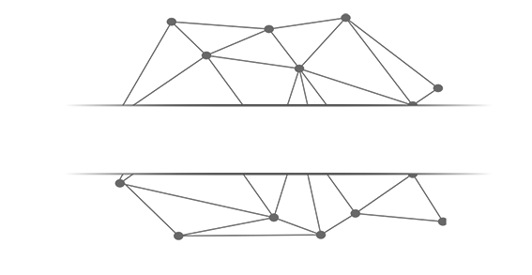
课程内容概述

Slide 21
课程内容设计
面向过程编程的"Python基础语法"全体系
- 符合认知规律的编程快速入门及全体系内容
- 三部分(共9章)：快速入门(2)、基础语法(5)、编程思维(2)
- 1周=1章，除第1-2章，每章包含2个实践案例，共16个案例

Slide 22
课程内容设计
❐ 第一部分：Python快速入门（2周）
围绕2个具体实例，讲解Python基本语法元素，感性认识
❐ 第二部分：Python基础语法（5周）
从5个方面讲解基础语法全体系，提供10个实例，理性学习
❐ 第三部分：Python编程思维（2周）
从方法学角度开阔认识，提升整体编程能力，展望未来

Slide 23
课程内容渐进式体验

Slide 24
Q：感觉编程很难，作为小白中的小白，能否学会呢？
A：老师带你来个渐进式体验，几分钟感受一下全课程！
EPISODE Coming…

Slide 25
EPISODE 1: Python快速入门

Slide 26

第1周 Python基本语法元素
#TempConvert.py
TempStr = input("请输入带有符号的温度值: ")
if TempStr[-1] in ['F', 'f']:
C = (eval(TempStr[0:-1]) - 32)/1.8
print("转换后的温度是{:.2f}C".format(C))
elif TempStr[-1] in ['C', 'c']:
F = 1.8*eval(TempStr[0:-1]) + 32 print("转换后的温度是{:.2f}F".format(F))
else:
print("输入格式错误")
观察一段10行Python代码
- 感受它的风格
- 了解它的基本逻辑
- 理解它的每个词和每一行
温度转换
第一周就学会编写和运行程序
10行代码，背也背下来了吧

Slide 27
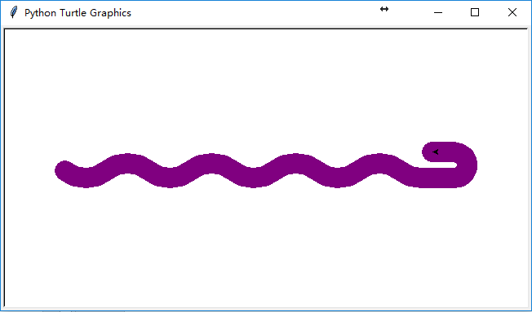
第2周 Python基本图形绘制
再观察一段10+行Python代码
- 感受它的风格和魅力
- 了解它的基本逻辑
- 理解它的每个词和每一行
Python蟒蛇绘制
第二周就学会使用Python绘图
蟒蛇很有趣，改改代码不是事儿

Slide 28
EPISODE 2: Python基础语法

Slide 29
第3周 基本数据类型
1.01³⁶⁵ = 37.78
0.99³⁶⁵ = 0.03
天天向上的力量
数字 vs. 字符串
- 理解并使用数字类型
- 理解并使用字符串
- 使用time模块获取系统时间
-----------执行开始----------
35%[************->]12.03s
-----------执行结束----------
文本进度条
第三周学会使用数字和字符串
好好学习、天天向上

Slide 30
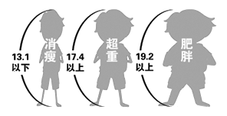

第4周 程序的控制结构
分支 vs. 循环
- 理解程序的分支结构
- 理解程序的循环结构
- 使用random模块获得随机数
π
圆周率的计算
身体质量指数BMI
第四周学会利用分支和循环控制程序运行
分数好去清华，差点儿去北理，这就是分支！

Slide 31

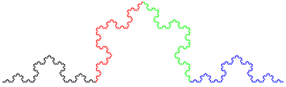
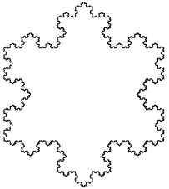
第5周 函数和代码复用
函数
七段数码管绘制
- 掌握函数的定义和使用
- 理解函数和递归
- PyInstaller模块制作程序小包裹
科赫雪花小包裹
第五周学会利用函数重复使用代码
赛程过半，有趣好玩儿，很容易嘛！

Slide 32







第6周 组合数据类型
真没想到Hamlet中这个单词出现最多!
1
组合数据的处理
- 集合类型及使用
- 序列类型及使用
- 字典类型及使用
- 利用jieba模块对中文进行分词
Hamlet英文词频统计
隆重发布《三国演义》人物出场顺序前20：
曹1操、孔2明、刘3备、关4羽、张5飞、吕布、赵云、孙权、
司马懿、周瑜、袁绍、马超、魏延、黄忠、姜维、马岱、
庞德、孟获、刘表、夏侯惇
《三国演义》人物出场统计
第六周学会用多种方式处理一组数据
《红楼梦》和《水浒传》呢，改改代码来试试？

Slide 33
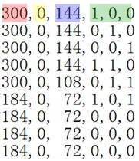
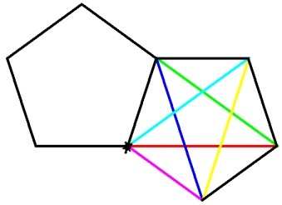

第7周 文件和数据格式化
文件和数据处理
自动轨迹绘制
- 文件的读写
- 一二维数据的处理和存储
- 利用wordcloud库生成词云
政府工作报告词云
第七周学会更艺术地处理一组数据以及制作词云
能够生成词云，也是高手了！好消息，快结课了！

Slide 34
EPISODE 3: Python编程思维

Slide 35
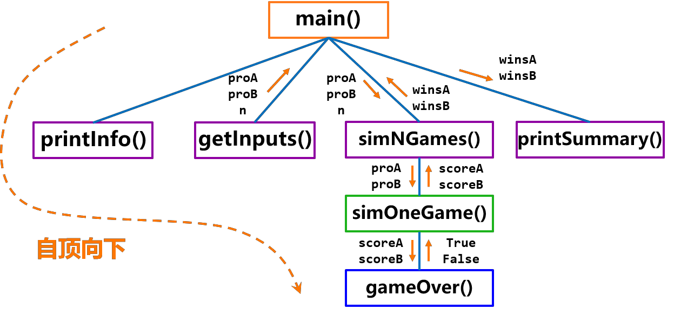
第8周 程序设计方法学
Python之禅与方法学
- 自顶向下和自底向上
- 计算思维/计算生态/用户体验…
- 利用os库整理操作系统文件夹
体育竞技分析
第八周学会编程的入门级内功心法
编程有套路，原来该这样！

Slide 36
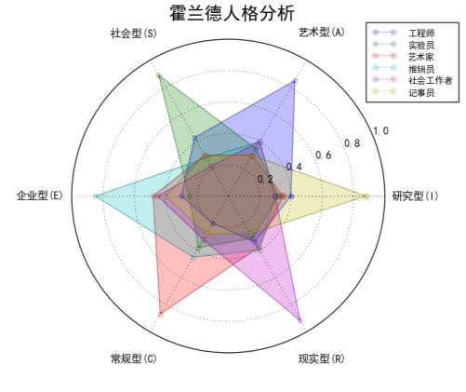

第9周 Python计算生态纵览
更广阔的Python天地
- 从数据处理到人工智能 …
- 从人机交互到艺术设计 …
- 从Web解析到网络空间…
霍兰德人格分析雷达图
玫瑰花绘制
第九周看到更广阔的Python计算生态
看到更广阔天地，敢说不爱Python吗？

Slide 37


